Slide 1












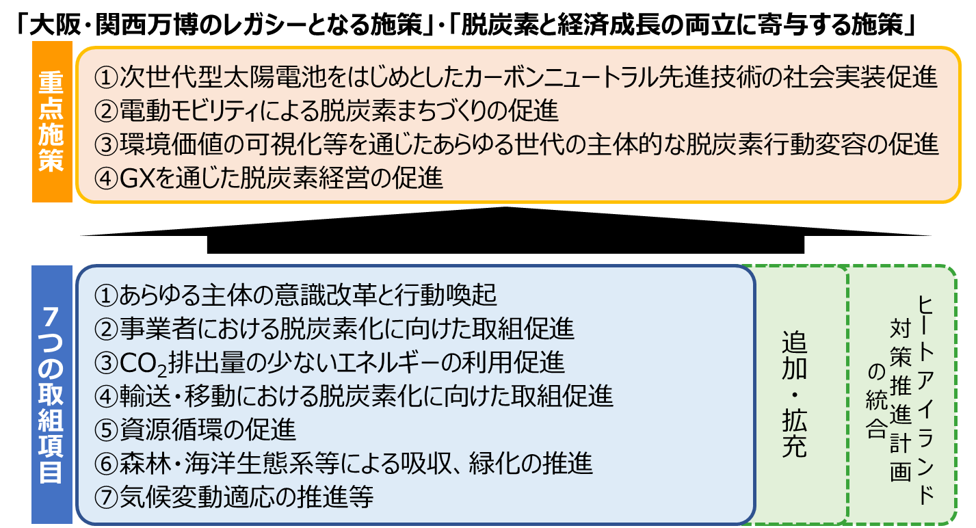
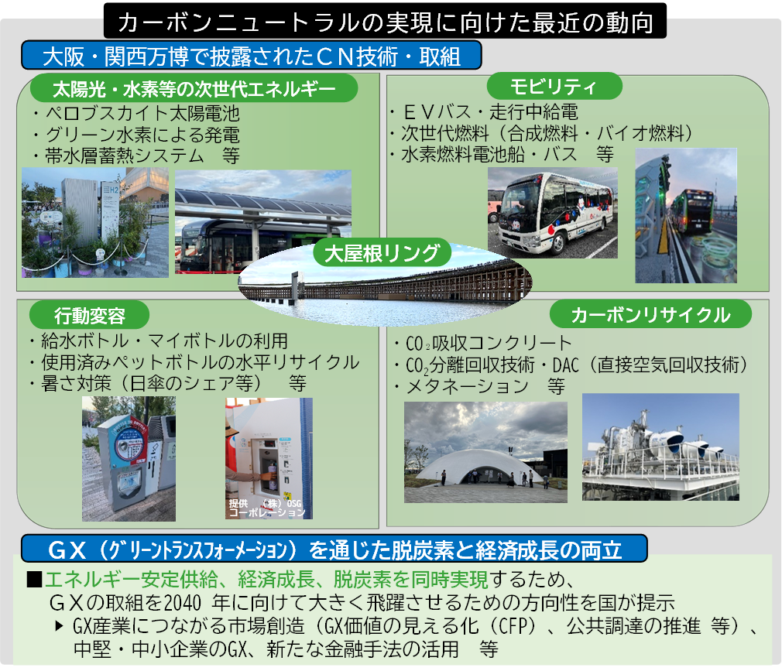

(案)大阪府地球温暖化対策実行計画（区域施策編）
大阪府
（令和○年○月改定）
第１章 地球温暖化の現状と動向
第２章 大阪府における今後の地球温暖化対策
第３章 2040年度に向けて取り組む項目
１ 地球温暖化の現状
１ 対策推進にあたっての基本的な考え方について
・従来の対策を継続して取り組むとともに、「おおさかヒートアイランド対策推進計画」の
統合による内容も含め、７つの取組項目に新たな取組や施策を追加・拡充
・「大阪・関西万博のレガシーとなる施策」や「脱炭素と経済成長の両立に寄与する
施策」として、４つの重点施策を設定
・人間の影響が大気、海洋及び陸域を温暖化させてきたことには「疑う余地がない」と評価され、21世紀末の世界平均気温は最大5.7℃上昇と予測
・大阪・関西万博のレガシーの継承や、脱炭素と経済成長の両立
を念頭に置くとともに、暑さ対策をはじめとした適応策を推進
◆2050年のめざすべき将来像
２ 地球温暖化対策の動向
2050年二酸化炭素排出量実質ゼロへ
―大阪から世界へ、現在から未来へ
府民がつくる暮らしやすい持続可能な脱炭素社会―
◆国際的動向
・パリ協定が採択(2015年12月)され、平均気温の上昇を工業化以前よりも２℃高い水準を十分下回るとともに、1.5℃に抑える努力を追求
２ 2040年度に向けた地球温暖化対策について
◆国内の動向
・「地球温暖化対策計画」を閣議決定(2025年２月)
・GX2040ビジョン策定(2025年２月)
・大阪・関西万博の開催(2025年4～10月)
・気候変動適応法を改正(2023年４月)
・2050年の将来像を見通しつつ、万博開催による社会情勢の変化や国が進めるグリーントランスフォーメーション(GX)を通じた社会構造の転換などを踏まえ、温暖化対策を加速していくべき重要な時期
・急速に進展したデジタル化による効率化とAI等の発展による影響、万博開催をきっかけとした最新技術の社会実装や行動変容、国のGX政策による社会構造の変化等を踏まえて重点施策による脱炭素化を加速
３ 大阪府域における地球温暖化の現状と対策
◆計画の期間 2021年度から2040年度までの20年間
第４章 対策の推進体制
・大阪の年平均気温は20世紀の100年間で約２℃上昇
・2022年度の温室効果ガス排出量は4,528万トン。電気の排出係数による影響等により、2013年度比で約19.4％減少
◆温室効果ガスの削減目標（2013年度比）
・持続可能な経済成長と地球温暖化対策の推進を図るため、おおさかカーボンニュートラル推進本部において、取組方針等を全庁で協議し、強力に推進
・大阪府地球温暖化防止活動推進センター、おおさか気候変動適応センターとの連携により、緩和策と適応策に関する取組を両輪で推進
2030年度▲48％ 2035年度▲62％ 2040年度▲75％
計画における主な取組
７つの取組項目（万博・GXによる変化）
① あらゆる主体の意識改革と行動喚起（万博における行動変容の実践が浸透・拡大）
環境価値の可視化等を通じた主体的な脱炭素行動変容の促進 ／ 再生可能エネルギー電気の調達など府による率先行動
／ 生産・流通段階でのCO₂削減にも考慮した大阪産(もん)など地産地消の促進 ／ ZEHの普及促進 等
② 事業者における脱炭素化に向けた取組促進（GXによる中小企業等の脱炭素経営の加速）
気候変動対策条例に基づく届出制度 ／ サステナビリティ・リンク・ローン（SLL）制度の構築・運用
／ 公共調達等における脱炭素評価 ／ 次世代型太陽電池等のカーボンニュートラル先進技術の社会実装促進 等
③ CO₂排出の少ないエネルギーの利用促進（次世代型太陽電池による再エネの導入促進）
共同購入支援事業などによる太陽光発電設備等の設置促進 ／ CO₂排出の少ない電気の選択の促進
／ ペロブスカイト太陽電池の普及促進 等
④ 輸送・移動における脱炭素化に向けた取組促進（次世代モビリティの導入促進）
ZEVを中心とする電動車の普及促進 ／ 物流の脱炭素化（EV・FC商用車等の導入）に対する支援
／ EVワイヤレス給電技術の実証支援 ／ 充電器・水素ステーションなどのインフラの整備促進 等
⑤ 資源循環の促進（万博におけるサーキュラーエコノミーの実践が浸透・拡大）
使い捨てプラスチックごみの排出抑制及び分別・リサイクルの促進 ／ 食品の使いきりの推進等による食品ロスの削減 等
⑥ 森林・海洋生態系等による吸収、緑化等の推進（万博を契機に木造建築物、海への関心向上）
市町村による森林整備及び木材利用の促進のための技術的支援 ／ 大阪湾奥部ブルーカーボン生態系の再生・創出 等
⑦ 気候変動適応の推進等（万博での“暑さ”対策の浸透・拡大）
大阪の地域特性を踏まえた暑さ対策の推進 ／ 様々な分野における適応取組のさらなる推進 等

